Slide 1
Desarrollo de una herramienta software de identificación de secuencias patógenas candidatas para el diseño de RNAs guía en el sistema SHERLOCK de diagnóstico.
Samantha López – Trabajo de Fin de Máster
Máster Universitario en Bioestadística y Bioinformática
Profesor consultor: Amadís Pagès
Notes:
Bienvenidos y gracias por su atención. El proyecto que se presenta a continuación describe el desarrollo de una herramienta software de ayuda a la construcción de test diagnósticos sobre la tecnología SHERLOCK, basada en el sistema CRISPR-Cas13a, utilizado en biología molecular para la detección y edición de secuencias transcriptómicas.
Se trata de una herramienta para identificar regiones diana en las secuencias genómicas o transcriptómicas de un patógeno determinado, idóneas para el diseño de RNAs guía en el sistema CRISPR-Cas13a, que puedan ser utilizadas en la detección de dicho organismo mediante la tecnología de diagnóstico SHERLOCK.
Puede ser utilizada, potencialmente, para diseñar test que permitan detectar la presencia de cualquier cepa del patógeno analizado, o bien que detecten la presencia de cepas particulares, con alta sensibilidad y especificidad, en la sangre u otro fluido o tejido del huésped.

Slide 2
Desarrollo de una herramienta software de identificación de secuencias patógenas candidatas para el diseño de RNAs guía en el sistema SHERLOCK de diagnóstico.
CRISPR........................................................02
El sistema CRISPR-Cas9........................................03
El sistema CRISPR-Cas13a......................................04
SHERLOCK......................................................05
Herramientas de diseño de secuencias CRISPR...................06
Herramienta: objetivos........................................07
Herramienta: esquema general..................................08
Búsqueda exhaustiva de secuencias comunes.....................09
Búsqueda exhaustiva de secuencias particulares................10
BLAT..........................................................11
Acople con CRISPR-RT para el diseño de crRNAs.................12
Virus del Papiloma Humano.....................................13
Demostración..................................................14
Resultado.....................................................15
Aplicación....................................................16
Conclusiones..................................................17
Discusión.....................................................18
Referencias principales.......................................20
Contenidos
01

Slide 3
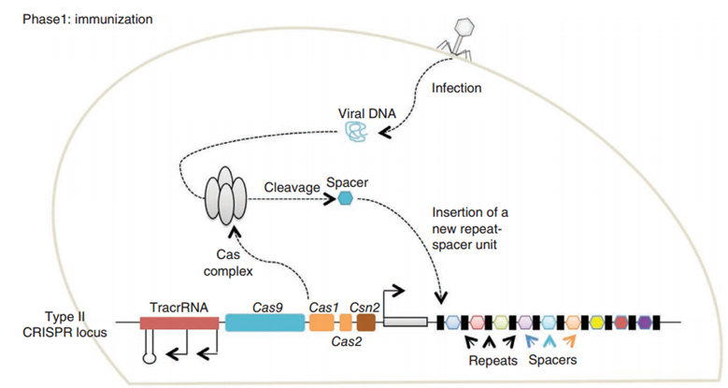
Desarrollo de una herramienta software de identificación de secuencias patógenas candidatas para el diseño de RNAs guía en el sistema SHERLOCK de diagnóstico.
- Clustered Regularly
Interspaced Short
Palindromic Repeats
- Inmunidad
Adaptativa
Bacteriana
- Familia de
nucleasas Cas
SUSTC-Shenzhan. Human CRISPR/Cas System against HIV with gRNA delivered by A-B toxin-based shuttle. iGEM. 2014.
CRISPR
02
Notes:
La tecnología CRISPR deriva del sistema inmune de algunas bacterias y arqueas. Se trata de un sistema basado en la acción nucleasa de las enzimas de la familia Cas, asociadas a un tipo de secuencias denominadas CRISPR, cuyo significado es Clustered Regularly Interspaced Short Palindromic Repeats.
Su funcionamiento, in vivo, es el que se muestra en la figura. El DNA de un patógeno que infecta una bacteria es cortado en pequeños fragmentos, que se integran en un tándem array en el locus CRISPR del huésped.
Este se transcribe y se procesa hasta obtener un crRNA, que guiará las endonucleasas efectoras que se unirán al DNA invasor por complementariedad de secuencias para escindirlo y eliminar al patógeno, en caso de que este vuelva a infectar al organismo. Por eso es un sistema de inmunidad adaptativa.

Slide 4
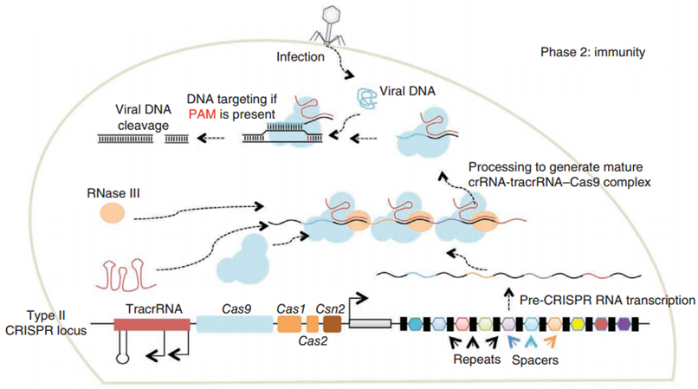
Desarrollo de una herramienta software de identificación de secuencias patógenas candidatas para el diseño de RNAs guía en el sistema SHERLOCK de diagnóstico.
- Complejo Cas9 +
crRNA + trRNA
- Aplicación in vitro:
sgRNA sintético
- RNA diana: 20nt +
secuencia PAM
SUSTC-Shenzhan. Human CRISPR/Cas System against HIV with gRNA delivered by A-B toxin-based shuttle. iGEM. 2014.
El sistema CRISPR-Cas9
03
Notes:
Hay distintos tipos de sistemas CRISPR-Cas, que involucran distintas enzimas de esta familia. El tipo II, el más estudiado, involucra la endonucleasa Cas9, y un trans activating CRISPR RNA, o trRNA, que forma complejo con el crRNA anteriormente mencionado, para guiar la acción de la enzima, que escindirá en DNA invasor mediante un corte de doble cadena.
Sin embargo, lo que ha permitido el uso in vitro de este sistema, ha sido el desarrollo, en 2012, de un sistema simplificado donde se combina el trRNA y el crRNA en un solo RNA guía sintético denominado single guide RNA, o sgRNA.
Las secuencias diana del sistema CRISPR-Cas9 son cortas, de unos 20 nucleótidos, y deben ir acompañadas de una secuencia de 2 a 5 nucleótidos denominada protospacer-associated motif, o PAM.

Slide 5
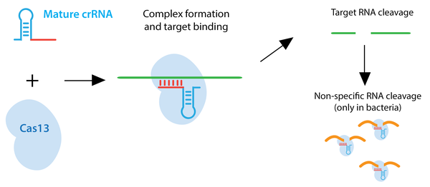
Desarrollo de una herramienta software de identificación de secuencias patógenas candidatas para el diseño de RNAs guía en el sistema SHERLOCK de diagnóstico.
- Complejo Cas13a +
crRNA
- RNA diana + PFS
- Actividad RNAsa
promiscua activa de
Cas13a
https://www.addgene.org/crispr/guide/ - Addgene CRISPR guide
El sistema CRISPR-Cas13a
04
Notes:
El funcionamiento del sistema CRISPR-Cas13a es algo distinto y aparentemente más sencillo. La nucleasa Cas13a sólo requiere la unión de un crRNA, sin necesidad de la presencia de un trRNA ni la generación de un sgRNA artificial. Escinde RNA en lugar de DNA.
Además, requiere la presencia de una protospacer flanking sequence, o PFS, en la secuencia diana, homóloga a la secuencia PAM anteriormente mencionada, que en la mayoría de los casos sólo tiene un nucleótido de longitud.
Su mayor peculiaridad es su efecto colateral: una vez la Cas13a ha reconocido y cortado el RNA diana, adopta un estado enzimático activo y promiscuo, en lugar de revertir a su estado inactivo como hace Cas9. Entonces, corta RNAs adicionales sin necesidad de homología con su crRNA ni presencia de PFS. Esto, in vivo, lleva a la muerte celular programada.

Slide 6
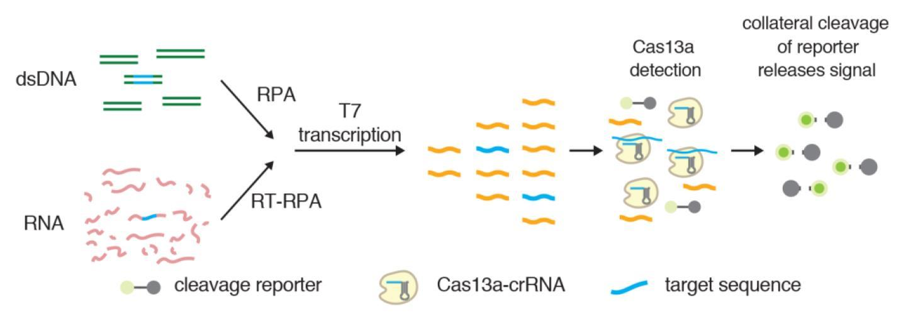
Desarrollo de una herramienta software de identificación de secuencias patógenas candidatas para el diseño de RNAs guía en el sistema SHERLOCK de diagnóstico.
- Detección de
infecciones en Point
of Care
- Actividad Cas13a
sobre beacons
fluorescentes
Gootenberg, J., Abudayyeh, O., Lee, J., Essletzbichler, P., Dy, A., Joung, J., Verdine, V., Donghia, N., Daringer, N., Freije, C., Myhrvold, C., Bhattacharyya, R., Livny, J., Regev, A., Koonin, E., Hung, D., Sabeti, P., Collins, J. and Zhang, F. (2017). Nucleic acid detection with CRISPR-Cas13a/C2c2. Science, 356(6336), pp.438-442.
SHERLOCK
05
Notes:
La plataforma SHERLOCK de diagnóstico molecular, desarrollada en 2017, utiliza el sistema CRISPR-Cas13a para detectar la presencia de determinados RNA diana. Puede ser utilizado para la detección de enfermedades infecciosas en el point of care de forma precisa, rápida y con muy poca cantidad de RNA. Puede acoplarse a un sistema de trasncripción y amplificación para detectar también secuencias genómicas.
Su funcionamiento es el siguiente: se expone una muestra biológica en la que se quiere detectar la presencia de un determinado patógeno a la enzima Cas13a unida a un crRNA que presente complementariedad con alguna secuencia de dicho patógeno, y se añaden beacons fluorescentes.
Estos serán escindidos por la Cas13a si se da hibridación entre el crRNA y la secuencia diana, indicando, mediante fluorescencia, la presencia de esta secuencia y, por lo tanto, del patógeno.
Esta tecnología de diagnóstico, debido a la portabilidad, bajo coste, rapidez y altísimas sensibilidad y especificidad, tiene el potencial de ser totalmente disruptiva en el sector del diagnóstico clínico.

Slide 7
Desarrollo de una herramienta software de identificación de secuencias patógenas candidatas para el diseño de RNAs guía en el sistema SHERLOCK de diagnóstico.
- Diseño de sgRNAs o
crRNAs
- Matching con RNA /
DNA diana
- CasFinder, CRISPR
Design, CHOPCHOP
http://crispr.mit.edu/ - CRISPR Design: Interfaz web
http://chopchop.cbu.uib.no/ - CHOPCHOP: Interfaz web
Herramientas de diseño de secuencias CRISPR
06
Notes:
Para usar los sistemas CRISPR-Cas, ya sea para la edición genómica o para la detección de secuencias, mediante cualquier enzima de la familia, el primer paso es el diseño de los RNA guía, que podrán ser sgRNA o simplemente crRNA si trabajamos con Cas13a.
Estos serán los que hibriden con nuestro gen de interés, para escindirlo, silenciarlo, editarlo o, simplemente, detectarlo. Para diseñar la secuencia de nuestro RNA guía, nos basamos en la secuencia original de nuestro gen de interés, y añadimos los fragmentos y modificaciones requeridos.
Hay múltiples plataformas web para el diseño de RNAs guía a partir de secuencias genómicas. Algunos ejemplos son CasFinder, CRISPR Design o CHOPCHOP. Algunas nos permiten escoger algunas características deseadas para nuestro output, como, por ejemplo, la secuencia PAM requerida.

Slide 8
Desarrollo de una herramienta software de identificación de secuencias patógenas candidatas para el diseño de RNAs guía en el sistema SHERLOCK de diagnóstico.
- Secuencias
comunes y
particulares
- No-presencia en el
huésped
- crRNAs a partir de
ambos tipos de
secuencias
- Aptos para diseño
de test SHERLOCK
Herramienta: objetivos
07
Notes:
La herramienta que se ha desarrollado, y que se explica a continuación, cubre una necesidad en un paso previo al uso de las herramientas descritas: la identificación de secuencias idóneas, en el genoma de un patógeno, para diseñar, a partir de ellas crRNAs, para ser usados junto a Cas13a en el sistema SHERLOCK.
Lo que hace es identificar, a partir de una serie de secuencias genómicas de distintas cepas de un determinado patógeno, secuencias de longitud determinada por el usuario. Idealmente, las secuencias introducidas son genomas o transcriptomas completos de dichas cepas. Las secuencias devueltas son, por un lado, secuencias comunes entre todas las cepas introducidas y, por otro, secuencias particulares para cada una de ellas, que no estén presentes en el resto.
Las secuencias comunes permitirían la prescripción de un tratamiento genérico para un tipo de patógeno, mientras que las secuencias únicas podrían ser usadas para encontrar cepas del patógeno de especial interés, como por ejemplo aquellas asociadas a la oncogénesis en el caso del virus del papiloma humano, o cepas resistentes a determinados antibióticos, como en el caso del MRSA.
Además, la herramienta asegura la no-presencia de las secuencias devueltas en el genoma del huésped en el que se quiere aplicar el test SHERLOCK, para minimizar los falsos positivos.

Slide 9
Desarrollo de una herramienta software de identificación de secuencias patógenas candidatas para el diseño de RNAs guía en el sistema SHERLOCK de diagnóstico.
Input 1: length
INPUTS
Longitud
Secuencias patógenas
Huésped
OUTPUTS
Secuencias comunes
Secuencias particulares
Enlaces
CRISPR-RT
L=25
COMMON SEQS SEARCH
Input 2: Seqs
>Seq1
ATTGCGAT…
>Seq2
ATTGCGCAT…
SINGLE SEQS SEARCH
Input 3: Host
>Host
ATTCGGAGATCGAGGATCG…
BLAT
Output 1: commons
Output 3: links
>Common1
ATTCACT...
>Common2
AATGCGGC...
http://
No Match
Match
Output 4: links
Output 2: singles
http://
>Seq1
AATCGCGT...
>Seq2
TCTGAGCT...
Discard
Herramienta: esquema general
08
Notes:
Esta figura muestra un esquema general del funcionamiento de la herramienta. Los inputs introducidos son la longitud deseada para las secuencias diana, un archivo con las secuencias patógenas en formato FASTA, correspondientes a los genomas o transcriptomas de las distintas cepas del patógeno estudiado, y otro archivo FASTA con el genoma completo del huésped.
Lo primero que lleva a cabo la herramienta es la búsqueda de secuencias comunes entre todas las cepas, que tengan la longitud indicada, y secuencias de la misma longitud específicas de cada cepa. A continuación, se comprueba mediante alineamiento local la presencia de cada una de las secuencias obtenidas en el genoma huésped, y se descartan aquellas presentes.
Las restantes son devueltas como output, junto a una serie de enlaces a una herramienta de diseño de secuencias crRNA específicas para Cas13a, a partir de las secuencias obtenidas.
El resultado de la ejecución del software es el conjunto de secuencias de crRNA, listas para ser sintetizadas e integrarse en la plataforma de diagnóstico SHERLOCK.

Slide 10
Desarrollo de una herramienta software de identificación de secuencias patógenas candidatas para el diseño de RNAs guía en el sistema SHERLOCK de diagnóstico.
Length = 7
>Seq1
TATAGAGTCATGCTAGGCGGATCGGCTAGGCTAGGCT
TATAGAGTCATGCTAGGCGGATCGGCTAGGCTAGGCT – 1st subseq (No match)
TATAGAGTCATGCTAGGCGGATCGGCTAGGCTAGGCT – 2nd subseq (No match)
TATAGAGTCATGCTAGGCGGATCGGCTAGGCTAGGCT – 3rd subseq (MATCH!)
>Seq2
AAGCTGGTCGAGCTGATAGAGTCACGCGCGTAGGCTA
>Seq3
TTCGCTAGCGCTGAGACTGAGCTTAGAGTCATCTATC
TAGAGTCA – PFS: A (Not G) – TAGAGTCA IS A COMMON SEQ!
Búsqueda exhaustiva: secuencias comunes
- Escisión (+PFS)
- Búsqueda
- Comprobación de
PFSs
Búsqueda exhaustiva de secuencias comunes
09
Notes:
Para la identificación de secuencias comunes en todas las cepas, se ha implementado en la herramienta un método de búsqueda exhaustiva. Lo que hace es escindir la primera secuencia de las introducidas en subsecuencias de la longitud indicada por el usuario más un nucleótido, correspondiente a la PFS cuya presencia es necesaria para la acción de Cas13a, y comprobar la presencia de cada una de estas en el resto de las cepas.
La búsqueda es exhaustiva porque comprueba todas las subsecuencias posibles de la primera secuencia, siendo secuencias distintas aquella que va, por ejemplo, del nucleótido 0 al 20, y la que va del 1 al 21, y así sucesivamente. Sólo aquellas cuya búsqueda sea exitosa en todas las cepas a partir de la segunda, son consideradas secuencias comunes.
Para el uso de Cas13a, la PFS, que se corresponde con el último nucleótido de cada subsecuencia, deberá ser H, símbolo de la IUPAC para indicar Adenina, Timina o Citosina, pero no Guanina. Por tanto, de entre las secuencias devueltas, se descartan aquellas acabadas en G.

Slide 11
Desarrollo de una herramienta software de identificación de secuencias patógenas candidatas para el diseño de RNAs guía en el sistema SHERLOCK de diagnóstico.
Length = 7
>Seq1
TATAGAGTCATGCTAGGCGGATCGGCTAGGCTAGGCT
TATAGAGTCATGCTAGGCGGATCGGCTAGGCTAGGCT – No Match – Right PFS TATAGAGTCATGCTAGGCGGATCGGCTAGGCTAGGCT – Match (Seq 2) TATAGAGTCATGCTAGGCGGATCGGCTAGGCTAGGCT – Match (Seq 2, Seq 3)
>Seq2
AAGCTGGTCGAGCTGATAGAGTCACGCGCGTAGGCTA
AAGCTGGTCGAGCTGATAGAGTCACGCGCGTAGGCTA – No Match – Right PFS
AAGCTGGTCGAGCTGATAGAGTCACGCGCGTAGGCTA – No Match – Right PFS
AAGCTGGTCGAGCTGATAGAGTCACGCGCGTAGGCTA – No Match – Wrong PFS
>Seq3
TTCGCTAGCGCTGAGACTGAGCTTAGAGTCATCTATC
TTCGCTAGCGCTGAGACTGAGCTTAGAGTCATCTATC – No Match – Wrong PFS
TTCGCTAGCGCTGAGACTGAGCTTAGAGTCATCTATC – No Match – Right PFS
TTCGCTAGCGCTGAGACTGAGCTTAGAGTCATCTATC – No Match – Wrong PFS
Búsqueda exhaustiva: secuencias particulares
- Escisión (+PFS)
- Búsqueda
- Iteración para cada
secuencia
- Comprobación de
PFSs
Búsqueda exhaustiva de secuencias particulares
10
Notes:
El siguiente paso es la búsqueda, también exhaustiva, de secuencias particulares para cada cepa. De la misma forma que antes, se escinde la primera secuencia en subsecuencias de longitud determinada, incluyendo el nucleótido que actúa como PFS, y se busca su presencia en el resto de las cepas.
Si la búsqueda fracasa en todas las iteraciones, es decir, que dicha secuencia no está presente en ninguna de las cepas que no son aquella de la que proviene, se guarda como secuencia particular para dicha cepa. Esta vez se añade una iteración que permite realizar esta escisión y búsqueda a partir de cada una de las secuencias, para encontrar subsecuencias particulares para cada una de las cepas.
De nuevo, se descartan aquellas que acaban con G, ya que esta no puede ser utilizada como PFS para la acción de Cas13a.

Slide 12
Desarrollo de una herramienta software de identificación de secuencias patógenas candidatas para el diseño de RNAs guía en el sistema SHERLOCK de diagnóstico.
- BLAT: Blast-like alignment tool
- Alineamiento
pareado local
- Se descartan
aquellas presentes
en el huésped
http://www.ensembl.org/Homo_sapiens/Tools/Blast?db=core - BLAT: Interfaz web
BLAT
11
Notes:
Estas subsecuencias obtenidas conforman un pool de potenciales secuencias a partir de las cuales construir RNAs guía. Sin embargo, si están presentes en el genoma del huésped, al llevarse a cabo un test SHERLOCK a partir de una muestra biológica proveniente de un paciente, hay altas probabilidades de falso positivo.
Por ello, se lleva a cabo un alineamiento local de cada una de ellas con el genoma del huésped, que había sido introducido como input. Este alineamiento se lleva a cabo mediante la herramienta BLAT, de búsqueda de homologías mediante alineamiento pareado de secuencias cortas frente a un genoma de interés.
Se descartan las que estén presentes en el huésped, y se guardan aquellas que no lo están. Estos son nuestros primeros outputs: un archivo con las secuencias comunes entre todas las cepas y otro con las secuencias particulares de cada una de ellas.

Slide 13
Desarrollo de una herramienta software de identificación de secuencias patógenas candidatas para el diseño de RNAs guía en el sistema SHERLOCK de diagnóstico.
Commons:
>Common1
TAGAGTCA -> UAGAGUCA -> http://www...UAGAGUC...PFS=A
Singles:
>Seq1
TATAGAGT -> UAUAGAGU -> http://www...UAUAGAG...PFS=U
>Seq2
AAGCTGGT -> AAGCUGGU -> http://www...AAGCUGG...PFS=U
AGCTGGTC -> AGCUGGUC -> http://www...AGCUGGU...PFS=C
>Seq3
TCGCTAGC -> UCGCUAGC -> http://www...UCGCUAG...PFS=C
- De DNA a RNA
- Generación de
enlaces a CRISPR-RT
Acople con CRISPR-RT para el diseño de crRNAs
12
Notes:
Estos outputs de subsecuencias provienen de secuencias genómicas, es decir, de hebras de DNA codificantes. Sin embargo, como se ha comentado anteriormente, la nucleasa Cas13a escinde RNA, por lo que para construir crRNAs que la guíen, debemos introducir secuencias de RNA que actuarán como diana.
Por lo tanto, para obtener nuestras secuencias de crRNA, la herramienta transforma primero las subsecuencias de DNA a nucleótidos de RNA, sustituyendo cada Timina por un Uracilo. Luego, genera un enlace a la herramienta de generación de crRNAs escogida por cada una de las subsecuencias. El segundo output son dos archivos de texto: uno contiene los enlaces correspondientes a las secuencias comunes entre todas las cepas y el otro, los correspondientes a las secuencias particulares.
La herramienta escogida es CRISPR-RT, desarrollada en la Universidad de Miami. Genera crRNAs específicos para ser utilizados con la nucleasa Cas13a.

Slide 14
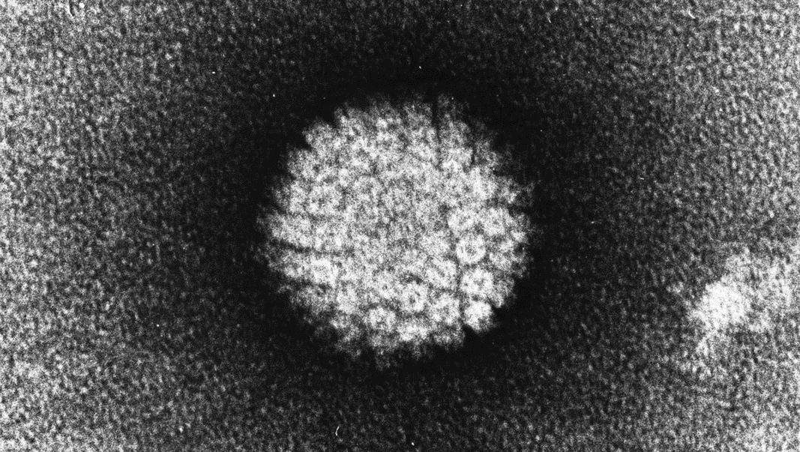
Desarrollo de una herramienta software de identificación de secuencias patógenas candidatas para el diseño de RNAs guía en el sistema SHERLOCK de diagnóstico.
- HPV (Human
Papillomavirus)
- Cepas 4, 5, 9 (no
oncogénicas), 16 y
18 (sí oncogénicas)
- Objetivo: crRNAs
Unknown photographer/artist Source: Laboratory of Tumor Virus Biology - NIH-Visuals Online
Virus del Papiloma Humano
13
Notes:
Una vez desarrollada la herramienta de manera que genera todos los outputs deseados, se ha probado su funcionalidad con una serie de secuencias genómicas de distintas cepas de Virus del Papiloma Humano, o HPV, y con la última versión del genoma completo de H.sapiens como huésped.
El HPV son grupos de diversos virus de DNA pertenecientes a la familia de los Papillomaviridae. Representan una de las enfermedades de transmisión sexual más comunes. Algunas cepas tienen alto potencial oncogénico, y pueden dar lugar a varios tipos de cáncer genital, siendo el cervical el más común.
Se han escogido los genomas de las cepas 4, 5, 9, 16 y 18 de HPV. Las cepas 16 y 18 son algunas de las más comunes de entre las carcinógenas. El objetivo es obtener crRNAs con los que, potencialmente, construir test SHERLOCK para identificar si, bajo una sospecha de la presencia de HPV, hay alta probabilidad de generar cáncer cervical.

Slide 15
Desarrollo de una herramienta software de identificación de secuencias patógenas candidatas para el diseño de RNAs guía en el sistema SHERLOCK de diagnóstico.
DEMO
- Secuencias cortas
de HPV 4, 5, 9, 16 y
18
- Fragmento de chr1
de H.sapiens
- Longitud outputs:
7 nt (+PFS)
Demostración
14
Notes:
En este vídeo vemos una demostración del funcionamiento de la herramienta llamándola desde la línea de comandos. Para que el procesamiento sea rápido, en este ejemplo, se ejecuta utilizando como inputs secuencias reducidas de las cepas comentadas, en lugar de los genomas completos, y un fragmento del cromosoma 1 de H.sapiens como huésped, en lugar de la secuencia genómica completa.
Se indican los archivos de entrada y la longitud, que será de 7 nucleótidos para facilitar el encontrar secuencias comunes y particulares, aunque para la generación de crRNAs reales la longitud debería ser de entre 20 y 30 nucleótidos.
Estos son los outputs generados: el archivo con las secuencias comunes entre todas las cepas, el archivo con las secuencias particulares, acompañadas de un identificador que indica cuál es su secuencia de origen, el archivo con los enlaces que se corresponden con las secuencias comunes, y el archivo con los enlaces que se corresponden con las secuencias particulares.

Slide 16
Desarrollo de una herramienta software de identificación de secuencias patógenas candidatas para el diseño de RNAs guía en el sistema SHERLOCK de diagnóstico.
RESULTADO
- Secuencia de 20 nt
(+PFS)
- Particular de HPV16
- Enlace a CRISPR-RT
ID + Seq (FASTA format):
>JN565303.1 Human papillomavirus type 16 strain ZG01-258, complete genome
AAAAAAAAACAGGGGATGCTA
CRISPR-RT link:
>JN565303.1 Human papillomavirus type 16 strain ZG01-258, complete genome
http://bioinfolab.miamioh.edu/CRISPR-RT/proc/crRNA_design.php?seq=AAAAAAAAACAGGGGAUGCUA&gRNA=AAAAAAAAACAGGGGAUGCU&PFS=A
Resultado
15
Notes:
Aquí se presenta un ejemplo de resultado al ejecutar la herramienta con las secuencias genómicas completas de las cepas que se han analizado y el genoma de H.sapiens también al completo. Se trata de una secuencia de 21 nucleótidos, incluyendo la PFS, particular de la cepa 16, es decir, que no se encuentra en ninguna de las otras cuatro cepas analizadas, ni tampoco en el huésped.
Lo más interesante de observar es el resultado que obtenemos al acceder al enlace correspondiente en la herramienta CRISPR-RT. Se muestra la secuencia de RNA guía que guiará la nucleasa Cas13a para la escisión del RNA de la secuencia introducida, y su estructura espacial.
En el extremo 3’ se encuentra la secuencia complementaria a la diana, que no incluye la PFS, aunque esta deberá estar presente en la diana para que pueda realizarse el corte. Hacia el extremo 5’, presenta una circunvolución con complementariedad entre cuatro guaninas consecutivas y cuatro citosinas también consecutivas a unos pocos nucleótidos de distancia.

Slide 17
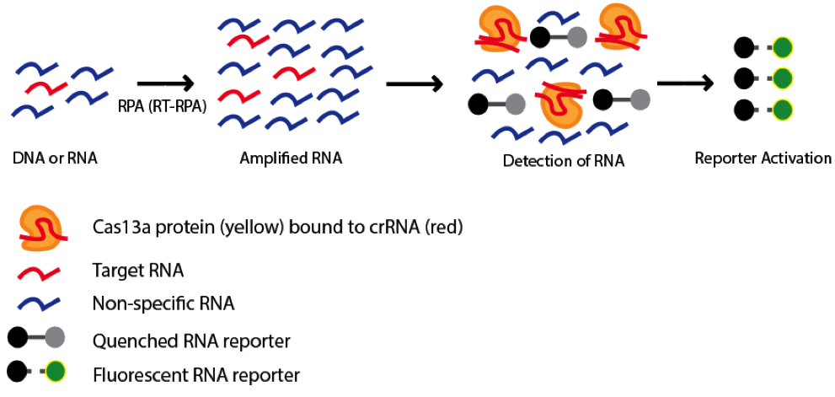
Desarrollo de una herramienta software de identificación de secuencias patógenas candidatas para el diseño de RNAs guía en el sistema SHERLOCK de diagnóstico.
- Síntesis de crRNA
con la secuencia
obtenida
- Cas13a + crRNA +
beacons
- Muestra biológica
- Detección cepa
oncogénica
McDade, J. (2018). CRISPR 101: Targeting RNA with Cas13a (C2c2). [online] Blog.addgene.org. Available at: http://blog.addgene.org/crispr-101-targeting-rna-with-cas13a-c2c2 [Accessed 5 Mar. 2018]
Aplicación
16
Notes:
La aplicación potencial de este ejemplo expuesto es el diseño de un test SHERLOCK mediante la síntesis de esta secuencia de RNA guía obtenida. Exponiendo una muestra biológica a la nucleasa Cas13a unida a dicha secuencia, que la guiará, la enzima cortará la secuencia de RNA diana si esta hibrida con el RNA guía.
Si esta hibridación tiene lugar, Cas13a adoptará una conformación activa y promiscua, y escindirá RNAs cercanos sin necesidad de que presenten homología con el crRNA, ni secuencia PFS. Añadiendo beacons fluorescentes junto a la enzima, como se ha explicado anteriormente, estos serán escindidos por Cas13a si esta es activada.
Por lo tanto, la presencia de fluorescencia indica que ha habido hibridación entre el RNA guía y el RNA diana y, por lo tanto, el patógeno está presente. En el caso de un paciente en el que se sospecha la presencia de HPV, este test nos confirma la presencia de una cepa oncogénica del virus, y nos permite tomar las medidas necesarias.

Slide 18
Desarrollo de una herramienta software de identificación de secuencias patógenas candidatas para el diseño de RNAs guía en el sistema SHERLOCK de diagnóstico.
- Rapidez
- Precisión
- Bajo coste
- Sencillez
- Máxima
especificidad
- Mínimo error
- Point of Care
Conclusiones
17
Notes:
La rapidez, precisión, especificidad y bajo coste del sistema SHERLOCK como potencial método diagnóstico de infecciones podría ser revolucionario. En el caso explorado, de HPV, la detección rápida y precoz de una cepa particular, especialmente si es oncogénica, puede suponer una mejora en las probabilidades de curación del paciente.
Un test así puede significar una inmensa ventaja especialmente en zonas subdesarrolladas, por su modo de uso sencillo y su bajo coste. La herramienta desarrollada en este trabajo permite obtener de forma igualmente rápida y eficiente las secuencias más idóneas para el diseño de test SHERLOCK con máxima especificidad y mínimo error debido a la contaminación por material genético del huésped. Puede ser empleado, por lo tanto, con muestras prácticamente sin purificar.

Slide 19
Desarrollo de una herramienta software de identificación de secuencias patógenas candidatas para el diseño de RNAs guía en el sistema SHERLOCK de diagnóstico.
Future...
- Trials: - Interface:
>HPV1
>HPV2
...
>HPV103
>HPV104
...
- Scoring:
>Seq1
TATAGAGT – 12 pt
TGGTGCCC – 4 pt
>Seq2 - Final Validation:
AAGCTGGT – 6 pt
AGCTGGTC – 3 pt
>Seq3
TCGCTAGC – 15 pt
AGGCTAGC – 2 pt
Mejoras futuras
- Pruebas con mayor
número de cepas
- Sistemas de
puntuación
- Interfaz
- Validación
experimental
Discusión
18
Notes:
Queda, sin embargo, mucho camino por recorrer. Hay múltiples mejoras que pueden ser añadidas a la herramienta para incrementar su eficiencia y efectividad. De cara a la ejecución, deberían llevarse a cabo pruebas con mayor número de secuencias patógenas, para comprobar que pueden encontrarse igualmente secuencias comunes, y para asegurar la especificidad de un test para una cepa concreta.
Analizando sólo cinco cepas, sólo nos aseguramos de la no-presencia de las secuencias particulares en las otras cuatro, pero no en todo el abanico de variantes del virus. Podrían establecerse también sistemas de puntuación que permitan conocer, de cada conjunto de secuencias, cuales son las más idóneas para el diseño de los test, debido a su similitud o diferencia al resto de cepas, o al huésped, de forma cuantificada.
También podría desarrollarse una interfaz para la fácil interacción del usuario con la herramienta. La validación final debería ser el desarrollo experimental de un test SHERLOCK a partir de una de las secuencias obtenidas, que pueda ser probado con muestras biológicas reales.

Slide 20
Gracias
Notes:
Espero que hayan disfrutado de la presentación. Muchas gracias por su atención.

Slide 21
Desarrollo de una herramienta software de identificación de secuencias patógenas candidatas para el diseño de RNAs guía en el sistema SHERLOCK de diagnóstico.
[1] Gootenberg, J., Abudayyeh, O., Lee, J., Essletzbichler, P., Dy, A., Joung, J., Verdine, V., Donghia, N., Daringer, N., Freije, C., Myhrvold, C., Bhattacharyya, R., Livny, J., Regev, A., Koonin, E., Hung, D., Sabeti, P., Collins, J. and Zhang, F. (2017). Nucleic acid detection with CRISPR-Cas13a/C2c2. Science, 356(6336), pp.438-442.
[2] Hsu, P., Lander, E. and Zhang, F. (2014). Development and Applications of CRISPR-Cas9 for Genome Engineering. Cell, 157(6), pp.1262-1278.
[3] Ran, F., Hsu, P., Wright, J., Agarwala, V., Scott, D. and Zhang, F. (2013). Genome engineering using the CRISPR-Cas9 system. Nature Protocols, 8(11), pp.2281-2308.
[4] McDade, J. (2018). CRISPR 101: Targeting RNA with Cas13a (C2c2). [online] Blog.addgene.org. Available at: http://blog.addgene.org/crispr-101-targeting-rna-with-cas13a-c2c2 [Accessed 5 Mar. 2018].
[5] Zhu, H., Richmond, E. & Liang, C. CRISPR-RT: A web application for designing CRISPR-C2c2 crRNA with improved target specificity. Bioinformatics.
Referencias principales
20

